Slide 1
ترجمة صحفية
د . شريهان محمود كشك
مدرس الصحافة
كلية الإعلام وتكنولوجيا الاتصال

Slide 2
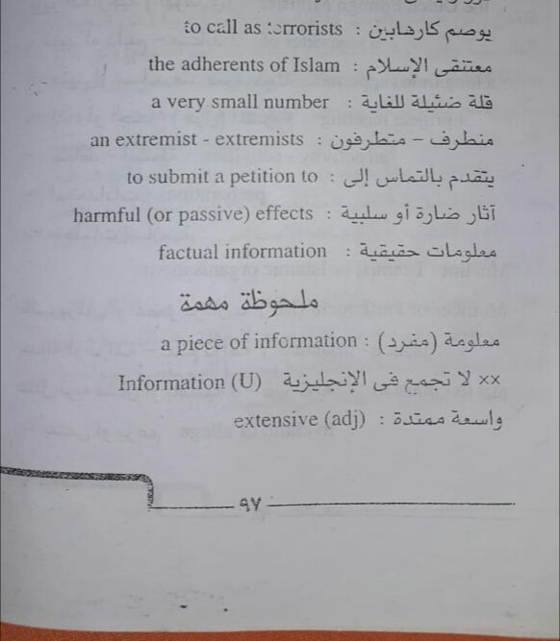

Slide 3
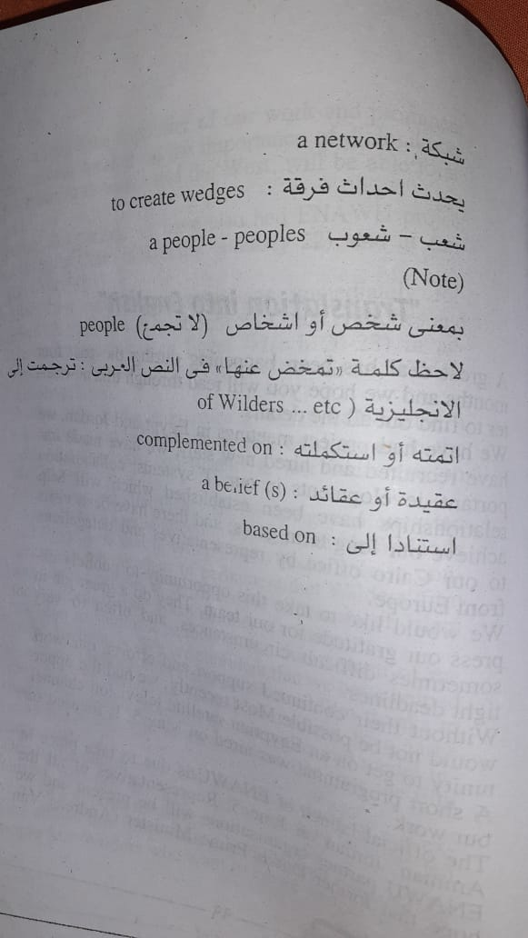

Slide 4
نشرة إخبارية
Newsletter
نظم تقنية المعلومات
Information technology systems
أهداف طويلة الأجل
Long term goals
متحدث دولي
An international speaker

Slide 5
المنظمات الإسلامية
Islamic organization
ارتكبت
Committed
إلتماس
Plea – request – contact

